Slide 1
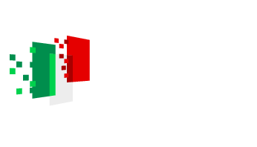
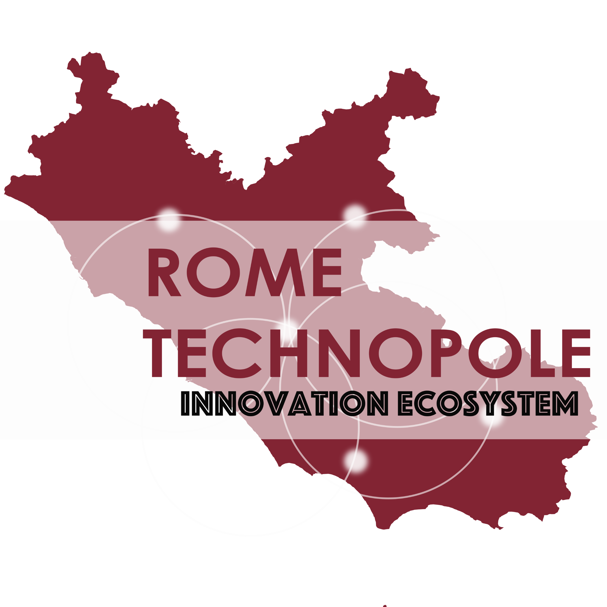



Obiettivi
Mettere in campo attività di out-reach e public engagement finalizzate al coinvolgimento della società civile sui temi legati a
          Innovazione
          Sostenibilità ambientale, economica e sociale
          Competenze tecniche
          Cultura scientifica
i
Ridurre lo scollamento tra il mondo della ricerca e quello dei cittadini, perché la trasmissione delle conoscenze effettuata in modo rigoroso ma accessibile a un vasto pubblico fatica ad affermarsi.
Reference person:
Marta Perrotta
Dipartimento Filosofia, Comunicazione e Spettacolo
Responsabile Spoke 5 @uniroma3
marta.perrotta@uniroma3.it
NETWORKING DAY ROME TECHNOPOLE | 20 APRILE 2023 |
ROMA TRE

Slide 2


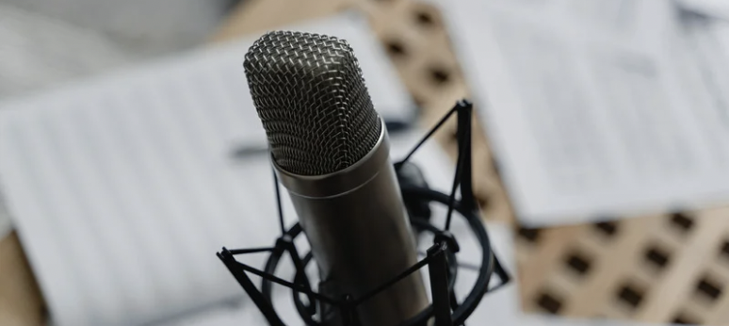

Interventi
Technopod – Suoni e immagini dell’innovazione
Un podcast promosso da Roma Tre Radio insieme a Radio Sapienza e Radio UniTus nell'ambito delle attività di public engagement dello Spoke 5 del Rome Technopole.
Una redazione diffusa e aperta a tutte le realtà che partecipano all'ecosistema dell'innovazione
Numero zero in preparazione – 8 puntate tematiche entro il 2023
Ricercatori e i protagonisti dei progetti raccontano le tematiche specialistiche attraverso esempi e problematiche che le ricerche si prefiggono di affrontare.
Parole chiave, brevi clip esplicative, alternanza di voci, effetti sonori che aiutano la visualizzazione.
La ricerca in concreto. Raccontata da chi la fa.
NETWORKING DAY ROME TECHNOPOLE | 20 APRILE 2023 |
ROMA TRE

Slide 3
Esigenze formative
• Progettazione, produzione e editing specifico per la comunicazione transmediale della scienza e dei risultati della ricerca
i
formati sonori come podcast, audio-documentari, storytelling sonoro in pillole
Reference person:
Marta Perrotta
Dipartimento Filosofia, Comunicazione e Spettacolo
Responsabile Spoke 5 @uniroma3
marta.perrotta@uniroma3.it
componenti visuali della comunicazione sonora: loghi, illustrazioni, video, social, meme
NETWORKING DAY ROME TECHNOPOLE | 20 APRILE 2023 |
ROMA TRE

